Slide 1



欢迎您到（SAIF）来学习!
结构联合与枚举专题
主讲老师：

Slide 2
内容摘要
结构体概念和用法
结构体成员访问
结构体与函数
数据抽象
联合的概念和用法
枚举型概念与用法

Slide 3
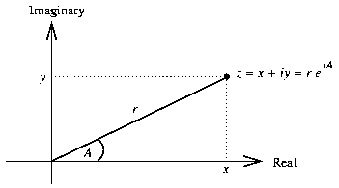
结构体概念和用法
结构体是一种复合数据类型
  成员可是简单数据类型或复合数据类型
  结合指针可以用来创建复杂的数据结构
  结合函数指针可以把操作绑定到数据
比如复数包含实部和虚部
  struct complex_struct{
  double x, y;
  };
  注意不要忘记结尾的分号

Slide 4
结构体概念和用法
结构体类型定义方法, 由多个成员组成
定义一种新的数据类型：struct student
  struct student{
  char name[30];
  int age;
  };
结构名称是student
结构体成员
表示定义结构

Slide 5
结构体概念和用法
结构体变量定义方法
z, z1 和 z2 的数据类型都是struct complex_struct
  struct complex_struct{
  double x, y;
  } z1, z2;
  struct complex_struct z1, z2;
  struct complex_struct z = { 3.0, 4.0 }; // x = 3.0, y = 4.0
  struct complex_struct z = { 3.0, }; // x = 3.0, y = 0
  struct complex_struct z = { 0 }; // x = 0, y = 0
  z1 = { 3.0, 4. 0 }; // 错误

Slide 6
结构体概念和用法
结构体嵌套, 结构体成员也是结构体
  struct segment{
  struct complex_struct start;
  struct complex_struct end;
  };
  struct segment s = { {1.0, 2.0}, {4.0, 6.0}};
  struct segment s = { 1.0, 2.0, 4.0, 6.0 };
  s.start.x = 3.0;
  s.end.x = 4.0;

Slide 7
结构体成员访问
使用.访问结构体变量成员
  struct complex{
  double x, y;
  } start;
  start.x = 0.0f;
使用->访问结构体变量成员
  struct complex *p = &start;
  (*p).x = 0.0f;
  p->y = 1.0f;

Slide 8
结构体与函数
把结构体直接传入函数
  struct complex_struct incReal( struct complex_struct c)
  struct complex_struct z = { 1.0, 2.0 };
  incReal( z ); // z值不变
把结构体指针传入函数
  void incReal( struct complex_struct *c )
  struct complex_struct z = { 1.0, 2.0 };
  inc Real( &z ); //z值改变

Slide 9
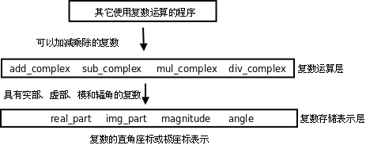
数据抽象
提取出各个部分的共性
分离易变部分和不易变部分
改动带来的影响只局限在这一层次内部

Slide 10
数据抽象
练习: 复数的存储表示用直角和极坐标，分别实现加法，减法运算。

Slide 11
联合的概念和用法
共享存储空间
  数据类型可能为多种：整数，浮点数，结构体
  同时只能是某一种数据类型
不同编码方式的联合体
  union character{
  char ascii; // 英文ascii码
  int utf16; // 0x61626364
  char utf8[4]; // 兼容unix-like的utf-8
  };
  union character ch = { ‘z’ };
  printf(“%d\n”, sizeof(ch)); // 4

Slide 12
内存对齐
32位机器访问起始地址是４的倍数处的内存比较方便
编译器会对变量的起始地址进行对齐
struct node{ /* sizeof */
char a; /* 打印各个变量地址 */
short b;
int c;
};
struct node{
char a;
int c;
short b;
}

Slide 13
枚举类型的概念和用法
用标识符表示的整数常量集合
定义不同类型
  enum coordinate_type { RECTANGULAR = 1, POLAR };
  指定初值，从1开始; 未指定从0开始
表示不同状态
  enum thread_state { ready, running, suspending, sleeping };
表示字符串内码
  enum dayenum { MON, TUE, WED, THU, FRI, SAT, SUN };
  char * days[ ] = { “Monday”, “Tuesday”, “Wednesday”, “Thursday”, ”Friday”, “Saturday”, “Sunday” };
  for( i = MON; i<SUN; i++) …….

Slide 14
其他问题？

